Slide 1
抖音电商防晒品类店铺商家直播培训教程
-如何引爆防晒品类店铺流量-
策划：小熊运营
日期：2026

Slide 2

目录
CONTNENTS
01
02
03
04
防晒品类店播提效核心逻辑
防晒品类直播七大要素
不同人群防晒产品店播策略
直播目标拆解精细执行

Slide 3

PART 01
防晒品类店播提效核心逻辑

Slide 4
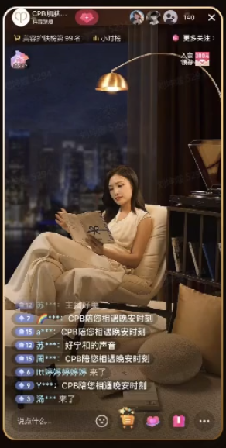
优质内容是流量和生意的根本
自播，要做内容创新，做高自然流量
自然流量
广告流量
内容池
流量池
广告池
分发
分发
兴趣广泛，流量天花板高
分发精准，电商转化好
广告分发,精准转化

Slide 5
店铺流量提升有哪些瓶颈
自然流量较低
广告流量放量困难
可以通过提升内容质量、直播频次、SEO优化等来提升自然流量
投放是否精准，预算是否充足，店铺装修产品是否符合用户预期
增长路径不明晰
任务执行无标准
对店铺运营要有长远规划，阶段性目标清晰，经营才会越从容
店铺运营直播是否专业，复盘优化有无逻辑

Slide 6
直播流量分发机制
先了解直播推荐流量机制变化，不同流量池分发机制不同
自然流量
广告流量
内容池
交易池
广告池
核心指标
停留时长，互动率，用户喜爱度
GMV，开播勤奋度
ECPM
运营机会点
流量天花板高
增长空间大
人群转化能力强
人群精准
竞争对手
抖音全量内容
电商、生活服务等业务体裁
广告素材
核心策略
优质内容
好货，性价比
精准投放，优质素材

Slide 7
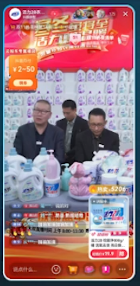
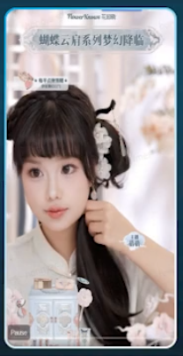
内容池才是商家提升流量的核心关键
内容池流量提升空间大
大量快消商家已拿到生意结果
活力28
花知晓
内容池
内容池
增量空间
40+%
流量占比
50+%
流量占比
30+%
GMV占比
30+%
GMV占比
大服饰
大快消
大耐消

Slide 8
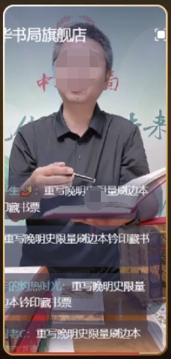
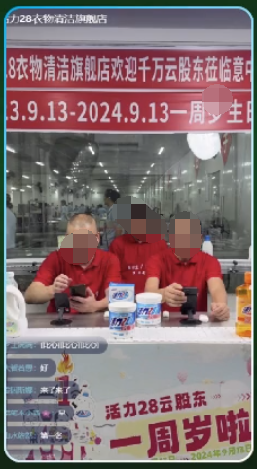

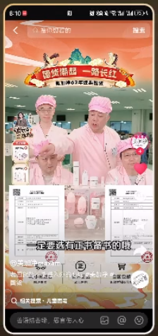
何为优质内容
获取内容池流量的核心：优质内容
抖音平台定义：给用户带来长久美好感受的好内容
获得感
惊喜感
表达力
感染力
趣味和专业的知识经验或见解
眼前一亮的选题立意、表现方式
清晰和生动的内容传达
触动人心的真实体验和感受
选购指南
吸睛主题
现场实测
引起共鸣

Slide 9
优质内容的衡量指标本质是用户路径
优质内容可以通过核心指标来衡量，本质还是用户路径
用户路径
刷到了
点进去
看会儿
点关注
选一选
问一问
下一单
刷到一条
短视频/直播间
感兴趣
点进去看看
内容有意思
多看会儿
主播讲的不错
加个关注
东西不错
选个喜欢的
问问主播
我适合哪个
抢到优惠券
赶紧下单
一秒吸睛，还能留下来
有点意思，加个关注下次还来
心动了，赶紧买
核心指标
看播时长
交易池
广告池
GPM
进房率|短期看播时长│长期看播时长
关注率|3S跳过率低│dislike率|调研满意度
评论│点赞│分享
开播勤奋度
内容流量指标
交易流量指标

Slide 10
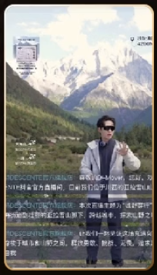
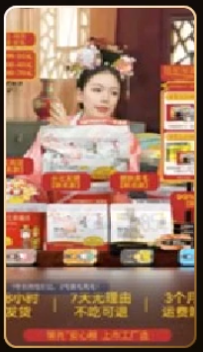
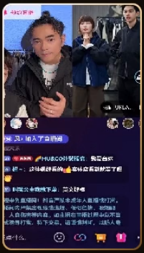
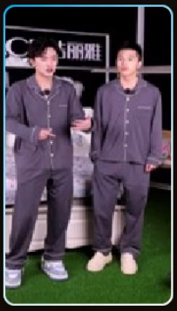
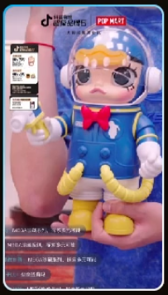
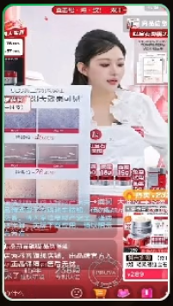
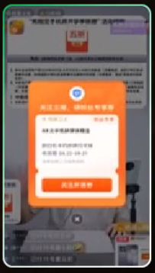
防晒产品直播七大关键要素
从用户路径出发，「内容流量」提升有七大关键要素
在哪播
播什么
怎么播
谁来播
推什么
怎么说
怎么互动
“场景”够丰富
“主题”有热度
“形式”做创新
“人设”要鲜明
“商品”买点足
“话术”打动人
“工具”多应用
户外播
综艺影视主题
现场连麦
创二代
总裁高管
联名款
够专业
有人感
超级福袋
溯源播
圈层兴趣主题
才艺表演
纪念限定款
倒计时红包
热点主题
明星达人
明星同款
有共鸣
福利任务
工厂播
展会播
运动赛事
硬核测试
脱口秀/访谈
跨界专家
专业柜姐
定制款
网红款
不叫卖
优惠券
秀场播
节庆主题
惊喜盲盒
宠物助播
幽默感
抽免单
… … …
… …
… …

Slide 11
PART 02
防晒品类直播七大要素

Slide 12
要素一推什么产品
给顾客一个购买理由：从卖点到买点
高倍
户外
淡斑
美白
修复
顾客要什么
抗老
防汗
半价
限量
限时
遮瑕
润色
折扣
三合一
防水

Slide 13
要素一推什么产品
防晒产品主流卖点梳理
防汗
户外
美白
半价
提亮
抗老
遮瑕
赠品
高倍
修复
服帖
限时
防水
润色
淡斑
限量
紫外线
保湿
三合一
优惠券
专业防晒
养肤型防晒
彩妆+防晒
促销活动

Slide 14
要素一推什么产品
卖点找人群，人群定买点
卖点
人群
买点
专业型防晒
户外刚需人群
防晒力升级
解场景痛点
专业型防晒
功效务实人群
防晒还养肤
彩妆+防晒
先锋悦己人群
省事
省事
提效
促销活动
价格敏感人群
现状买真划算

Slide 15
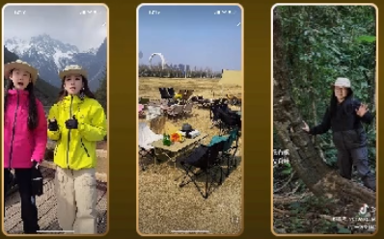
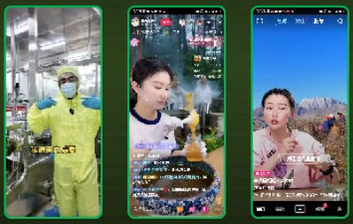
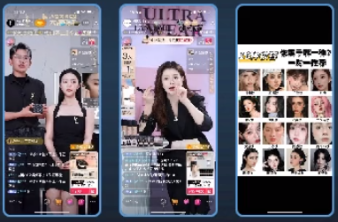
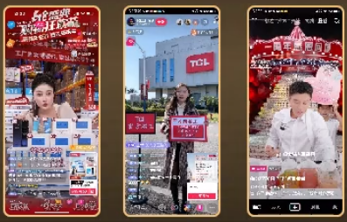
要素二——在哪播
防晒类直播间四类场景
专业防晒
养肤型防晒
彩妆+防晒
促销活动
户外
成份/配方/工艺
妆容造型
优惠价格

Slide 16
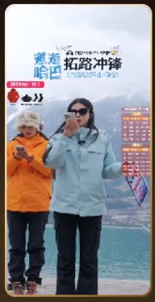
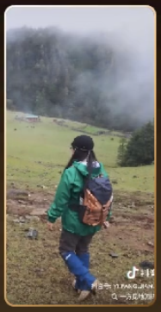
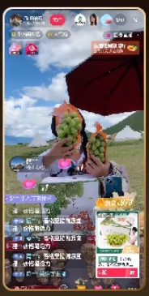


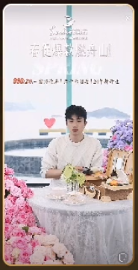
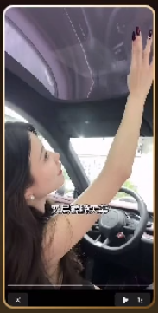
要素二——在哪播
专业型防晒，融入真实户外场景，效果加成超吸睛
山川主题
露营主题
海边主题
热门主题
名山固定场景
边爬山边播
营地
溯溪
沙滩
海景房
热门汽车

Slide 17
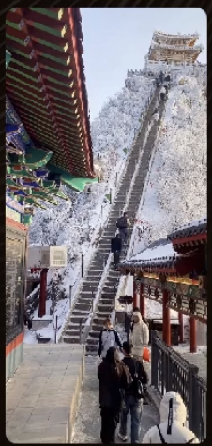
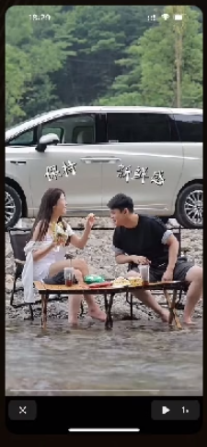
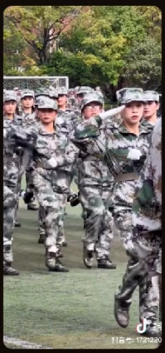
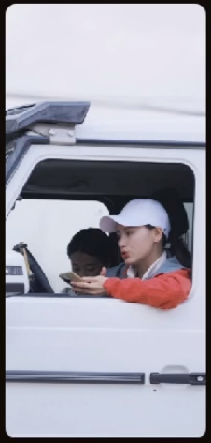
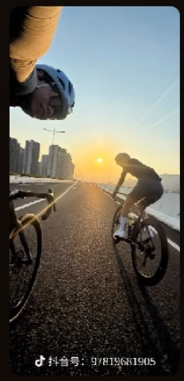
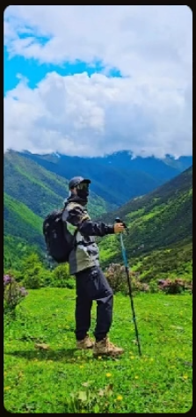
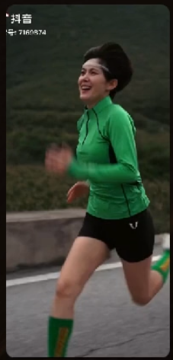
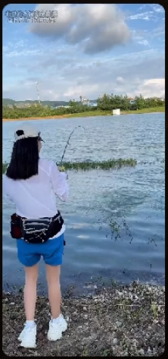
要素二——在哪播
打造直播沉浸感：用“场景”传递“好内容”
登山
轻露营
登山
驾车
骑行
徒步
跑步
钓鱼

Slide 18
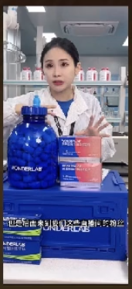
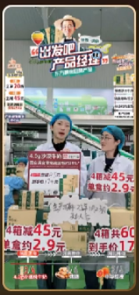
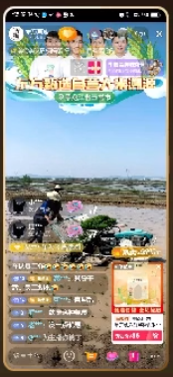
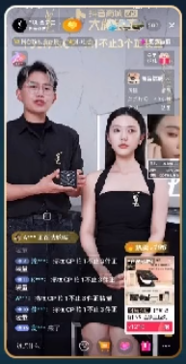
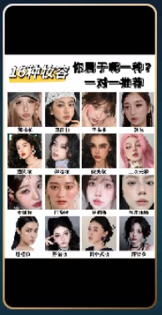
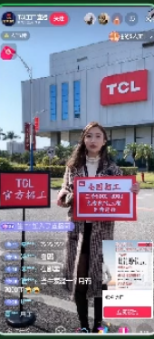
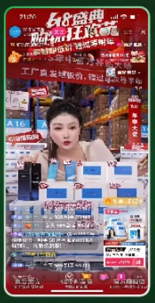
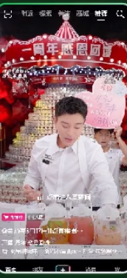
要素二——在哪播
打造直播沉浸感：用“场景”传递“好内容”
养肤防晒型
彩妆+防晒
促销活动
成份/配方/工艺
妆容造型
优惠
实验室溯源
工厂溯源
原材料产地溯源
高级化妆间
主题化妆间
总部大楼
仓库
赠品堆头

Slide 19
大快消品类直播场景GMV指数及直播间数量分布
虽然每个场景都有非常优秀的直播间
但整体大快消用户更喜欢户外/居家/门店/仓库工厂场景
生活-户外场景
生活-居家住宅
交易-门店商场
生产一仓库工厂
营销–演播室
交易-简易货架
交易-展示台
营销-虚拟背
1431%
1353%
大快消
时均GMV指数
691%
406%
203%
195%
152%
100%
52.1%
大快消
直播间数量占比
35.1%
0.3%
0.2%
2.3%
2.6%
0.6%
6.8%

Slide 20
要素三——播什么
不同类型的防晒直播，如何玩出花样
专业级防晒
养肤型防晒
彩妆+防晒
促销活动
实验室过程
测试
生产过程
萃取
围绕“真+敢”挑战
围绕“真+敢”挑战
结合兴趣妆容
自造节
给一个送福利的恰当理由

Slide 21

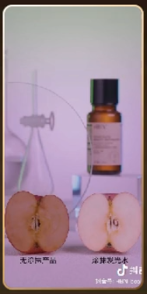
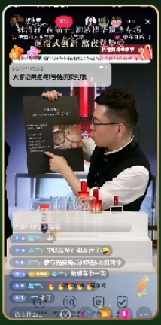
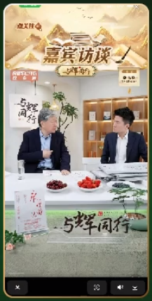
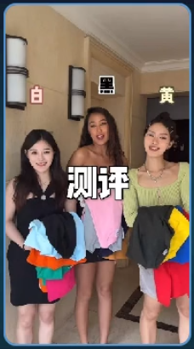
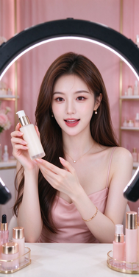
要素四——怎么播
巧用趣味内容装点直播间，多维打造超强吸引力
专业级防晒
养肤型防晒
彩妆+防晒
促销活动
围绕挑战设置阶段，进行效果展示
定时机制/积累机制
人肉硬核测试
有趣替代测试
可视化做实验
讲故事引共鸣
差异肤色闺蜜挑战
赠品升级/大额福袋

Slide 22
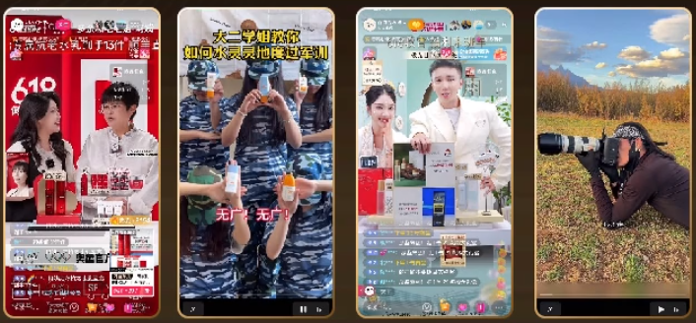
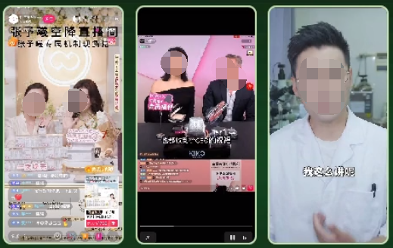
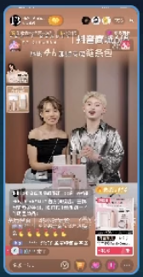
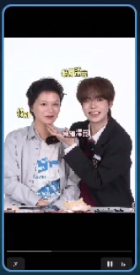
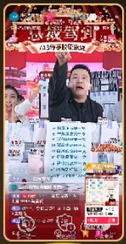
要素五——谁来播
邀请权威身份发声，影显产品价值
专业级防晒
养肤型防晒
彩妆+防晒
促销活动
KOL
KOC
产品经理
户外工作者
明星
总裁
专家
化妆师
化妆达人
老板/店长

Slide 23
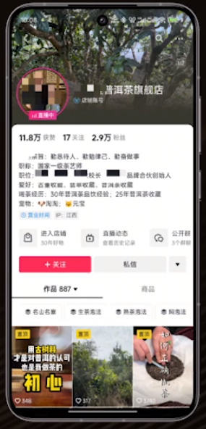
通过短视频助力打造人设
行业
知识
场景
氛围
视觉
造型
你是谁?
你来自什么领域?
你要做什么内容?
你要提供什么核心价值?
个人
特长
人设
IP
性格
特点
语言
优势
生活
元素
服化道
差异

Slide 24
要素六——怎么说
从沟通到转化，好的主播话术应该怎么说?
专业级防晒
养肤型防晒
彩妆+防晒
促销活动
+专业
+幽默
+互动
+氛围

Slide 25
要素六——怎么说
根据数据判断自己怎么说
自然流量
广告流量
内容池
交易池
广告池
进入直播间
产生意愿
视频广告
曝光–观看率
实时在线人数
累计观看人数
商品曝光次数
商品点击人数
引流直播间次数
渠道干次观看成交
干次观看成交转化率
直播间停留
商品购买
直播间画面广告
人均观看时长
观看-互动率
观看-关注率
观看-加直播团家
商品点击-成交率
干次观看成交金额
引流直播间次数
渠道干次观看成交
千次观看成交转化率

Slide 26
要素六——怎么说
毛呢大衣直播间脚本节奏参考
13min卖货节奏
45s
25s
穿插互动
40s
穿插互动
1m6s
45s
43s
穿插互动
1m7s
穿插互动
1m30s
穿插互动
1m30s
信任背书
版型讲解1
版型讲解2
版型讲解3
颜色推荐1
颜色推荐2
颜色推荐3
颜色推荐4
建立用户信任感
通过分析版型（如收腰位置)结合消费者常见体型痛点将设计语言转化为直观利益点
增强互动与决策效率：发起颜色投票，观众参与，弹幕问题速答，提供即时解决方案提升连带销售:穿搭方案打包，季节限定色策略，通过季节限定感制造紧迫感
穿插互动
25s
40s
穿插互动
1m6s
穿插互动
45s
穿插互动
43s
穿插互动
1m7s
1m30s
1m30s
颜色推荐+福利促单
报尺码踢单
颜色推荐+福利促单
福利+货期促单
主题展示环节
福利赠品+开价
报尺码
面料讲解
精准需求匹配降低决策成本
营造抢购
制造紧迫感
精准需求匹配降低决策成本
制造紧迫氛围
多维度呈现版型
利益刺激＋时间压力让观众快速下单
提供数据化参考
匹配季节使用场景
互动
话术引导
引导点赞、关注
超级福袋
礼品：围巾 关注评论
切片引导
加入会员，下单享积分

Slide 27
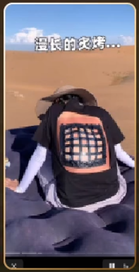



要素六——怎么说
好话术要让用户听的到，更要让产品价值“看得见”
效果看得见
成分看得见
变化看得见
优惠看得见

Slide 28





要素六——怎么说
从沟通到转化，好的主播话术应该怎么说?
能打动人心的话术，才是好话术
够专业
有人感
有共鸣
不叫卖
幽默感
讲产品信息直白不绕弯子
用数据说话，描述一致不夸大
“重交流”而不是“重输出”不做复读机，跟用户互动
真诚互动，不一昧鼓动下单利他性话术，协助用户做选择
讲产品信息直白不绕弯子
用数据说话，描述一致不夸大
不做AI播音员
用节目相声节奏，适度的游戏活跃氛围

Slide 29







要素六——怎么说
好话术要让用户听的到，更能看得到
话术可视化指南
讲品信息
互动引导、拉升停留
讲清，讲全，不死板
回复，直接cue，引导，福利预告
货组够显现
功效总结要突出
数据要高光
明星同款要亮眼
评论回复要及时
手把手教下单
售后指引保安心

Slide 30





要素七——怎么互动
直播间怎么互动，既能拉停留互动，又能提转化?
擅用直播间营销工具，给到用户福利惊喜
拉停留互动
提转化
超级福袋
福利任务
关注红包
抽免单
优惠券
实物福袋
买指定链接送礼品
实物福袋
年卡免单准点抽
会员专享券

Slide 31


要素七——怎么互动
超级福袋+入会领券+商城券
工具组合拳显著提升自然流量
超级福袋拉停留
入会引导互动
领券再下单
抽实物奖品
入会下单立减80
领券下单更优惠

Slide 32
PART 03
不同人群防晒产品店播策略

Slide 33
针对户外刚需人群的店播策略
专业型防晒：看“真硬核”防晒力
买点
防晒力升级
解场景痛点
在哪播
真实户外场景（登山、军训、驾车、钓鱼、海边)
播什么
围绕“真+敢”挑战
怎么播
围绕挑战设置阶段进行效果展示（人肉硬核测试、有趣替代测试)
谁来播
KOL、KOC、产品经理、户外工作者
专业型防晒
户外刚需人群
怎么说
增加专业话术
怎么互动
高价值福袋+一切优惠给会员+揪锦鲤

Slide 34
针对功效务实人群的店播策略
养肤型防晒：边防晒边修护
买点
防晒还养肤
在哪播
成份/配方/工艺(实验室、工厂、原料产地溯源)
播什么
实验室过程测试、生产过程萃取
怎么播
可视化做实验、讲故事引共鸣
谁来播
明星、总裁、专家
养肤型防晒
功效务实人群
怎么说
增加专业话术
怎么互动
高价值福袋+一切优惠给会员+揪锦鲤

Slide 35
针对先锋悦己人群的店播策略
彩妆+防晒：“十分钟精致法则”
买点
省事
省时
提效
在哪播
妆容妆造（高级化妆间、主题化妆间)
播什么
结合兴趣妆容
怎么播
差异肤色闺蜜挑战
谁来播
化妆师、化妆达人
养肤型防晒
先锋悦己人群
怎么说
增加专业话术
怎么互动
高价值福袋 + 一切优惠给会员 + 揪锦鲤

Slide 36
PART 04
直播目标拆解精细执行

Slide 37
周/月度/季度目标设定
日常保底
基础目标
优化流程
冲刺目标
广告投放
挑战目标
+20%
+30%
+50%

Slide 38
目标拆解核心任务
目标拆解核心任务
品牌资源型
货架能力
产品优势型
广告能力
聚焦优势
团队能力
价格优势型
直播能力
品牌/人设故事型
商务能力
营销玩法型
短视频/图文能力

Slide 39
电商+营销策略协同
EC（电商）+MKT（市场营销）协同，把秘籍7件事做到极致
基础一定要做好
联动MKT团队，做的更出彩
在哪播
使用场景/营销场景播，演释好促销氛围
创意场景(生产/营销/交易/使用)
传递品牌理念/产品卖点，要有沉浸感、临场感
播什么
主动蹭有热度的主题，获取更多流量
创意主题，传递品牌理念/卖点，长期做
怎么播
不比价，比谁更有梗，更热闹
形式创新，给用户信任感、趣味感
谁来播
人设要鲜明，塑造观众心中的形象
嘉宾要有人设，更有趣、更少见
卖什么
有好价，更要有好的故事
限定款、明星同款、联名款，自带流量
怎么说
够专业、有共鸣、不叫卖、幽默感
卖点可视化，更丰富的桌陈/道具
怎么互动
工具全量应用，重点提升用户转粉/粘性
福利加码，大额免单/稀缺福袋，提升留人/互动
EC
EC+MKT
团队分工
相互协作
明确责任人
明确完成时间
确定量化指标
遇见困难
风险把控判断

Slide 40
感谢观看
-防晒品类如何引爆店铺流量-
策划：小熊运营
日期：2026

